Slide 1
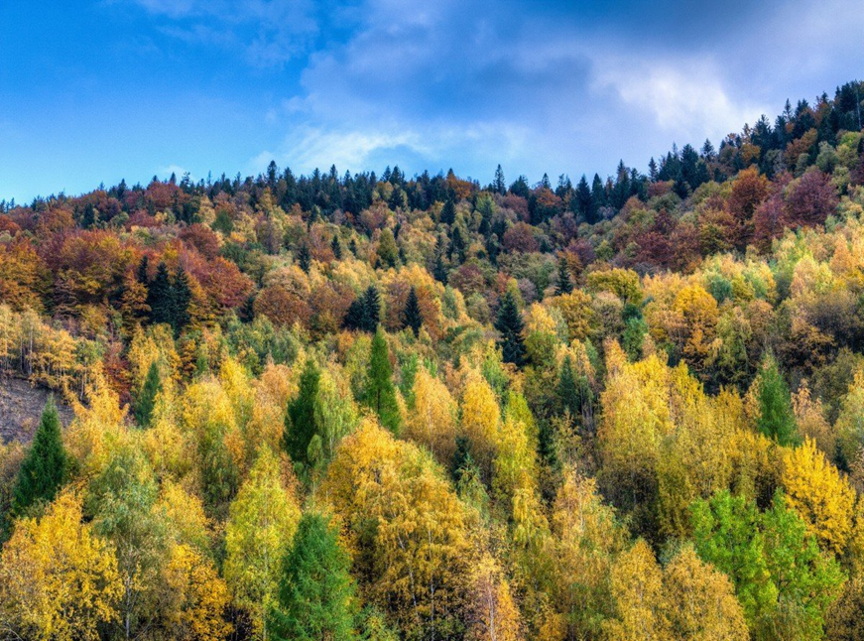
ГБДОУ детский сад №22 Василеостровского района «Смешанные и широколиственные леса»
Подготовили: Быкова И.А., Лясковская Д.В.

Slide 2
Смешанные и широколиственные леса Это природная зона, характеризующаяся смешением хвойных и лиственных лесов.

Slide 3
Климат Смешанные леса характерны теплым летом и относительно холодной и долгой зимой. Это одно из наиболее распространенных климатических зон в России.

Slide 4
Почвы
Почвы под смешанными и широколистными лесами серые лесные и бурые лесные. Они содержат больше перегноя, чем подзолистые почвы тайга.

Slide 5
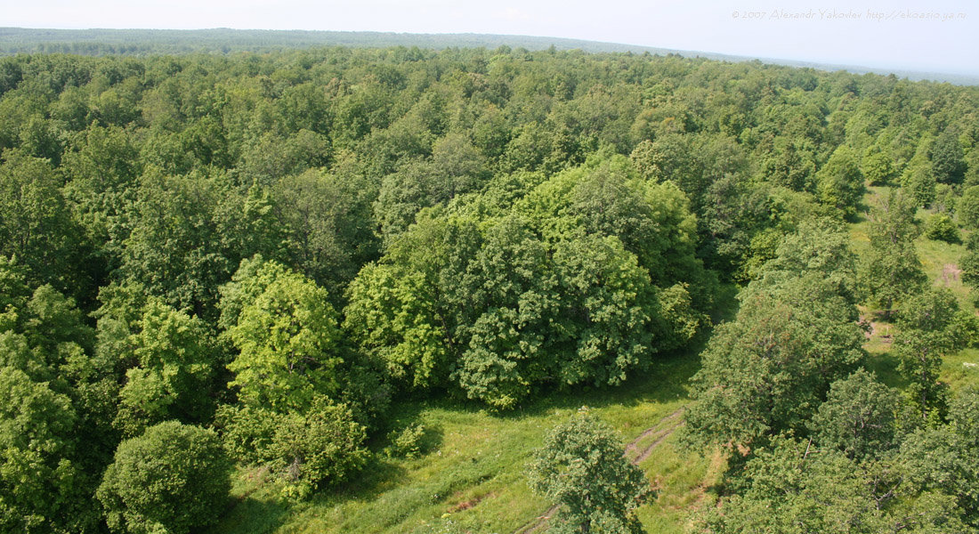
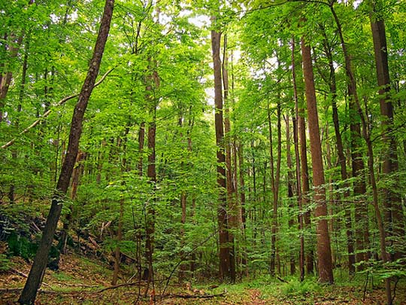
Растительность

Slide 6
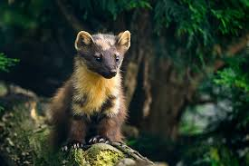
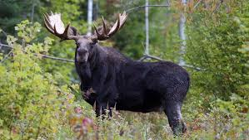
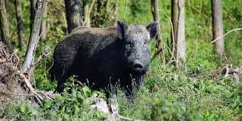
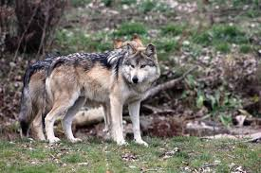
Животные Сложные растительные сообщества способствуют формированию разнообразного животного мира. Здесь обитают:

Slide 7
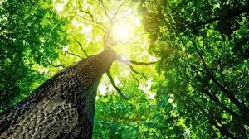
Спасибо за внимание!

